Slide 1
DSD Deutsches SprachDiplom I & II Njemačka jezična diploma I & II

Slide 2
Opći okvir poznavanja jezika u Europskoj uniji
A1 A2
B1 B2
C1 C2

Slide 3
Što je DSD I ?
DSD I – Novo – Mali ispit za dokazivanje poznavanja njemačkog jezika
Polaganje i stjecanje razine A2/B1 zajedničkog europskog referentnog okvira za jezike
Ispit na kraju trećeg razreda srednje škole; uspješnim polaganjem ispita: Pismena potvrda poznavanja njemačkog jezika
Koristan dokument za razne natječaje; ne želi svatko studirati u Njemačkoj, ali je ponosan na svoje jezične vještine

Slide 4
Što je DSD II?
DSD II = Njemačka jezična diploma !
Dokaz poznavanja njemačkog jezika na razini B2/C1 zajedničkog europskog referentnog okvira za jezike. Položen ispit je dokaz poznavanja njemačkog jezika u sljedećim područjima: Čitanje s razumijevanjem, pismena komunikacija, slušanje s razumijevanjem i usmena komunikacija

Slide 5
DSD postoji u više od 50 zemalja diljem svijeta
Od 1998. u Hrvatskoj
U više od 30 škola diljem Hrvatske
Ispit polažu više od 14000 učenika godišnje ; rastuća tendencija !

Slide 6
Preduvjeti za uspješno polaganje ispita
Predznanje njemačkog jezika
Redovito sudjelovanje u njemačkoj nastavi u okviru opcionalnog predmeta (Njemački jezik – Nastava za njemačku jezičnu diplomu)
Aktivno sudjelovanje u regularnoj nastavi njemačkog jezika
Samostalan rad pod nazorom učitelja

Slide 7
Prednosti DSD-nastave i DSD II - diplome
Nastava i ispiti su BESPLATNI
Ocjena se ubraja u prosječnu ocjenu na kraju školske godine
Razmjena učenika i jezični kampovi
Omogućuje studij u državama njemačkog govornog područja

Slide 8
Dodatni bodovi pri upisu na odjele germanistike hrvatskih sveučilišta (Zg, Ri, Os, Zd) kao dokaz poznavanja njemačkog jezika
Veliki broj tvrtki ima sjedište u državama njemačkog govornog područja
U znanosti njemački jezik prema značaju stoji na 2. mjestu.
Mnogi turisti su njemački i austrijski državljani

Slide 9
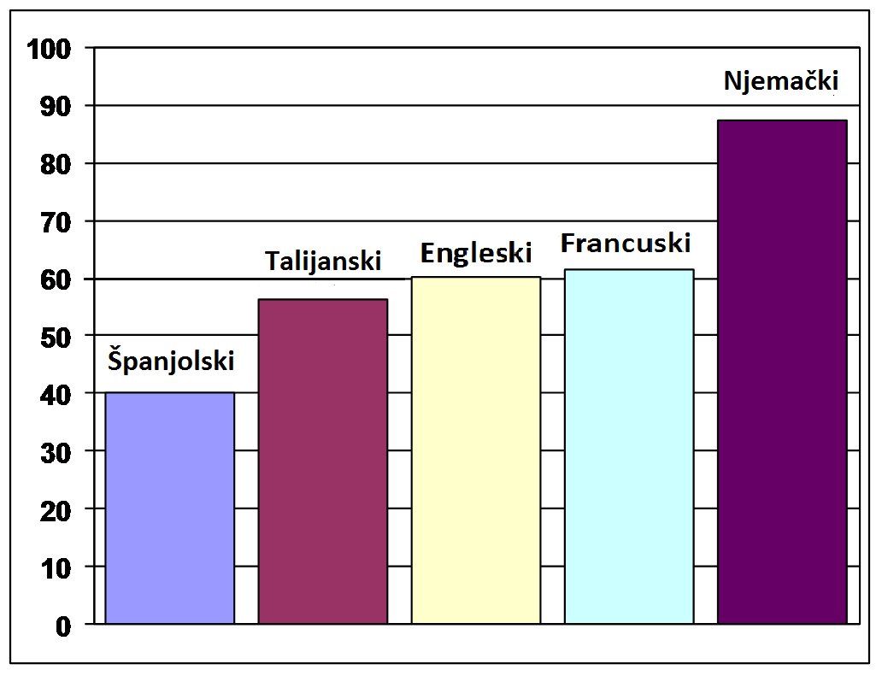
Njemački jezik - Materinji jezik od otprilike 90 milijuna stanovnika EU

Slide 10
Informacije o DSD-nastavi
Učenje jezika s njemačkim nastavnicima (DSD II)
U okviru školskog programa (DSD I)
Komunikativno
Grupni rad
Nastavni projekti
Snimanje filmova
Izvedba predstava
Planiranje i izvršenje intervjua
Prezentacija rezultata

Slide 11
DSD I - ispit
U ožujku i u travnju
Sadržaji: Čitanje s razumijevanjem, pismena komunikacija, slušanje s razumijevanjem, usmena komunikacija
Razina A2/B1
Pismeni ispiti će se ocjenjivati u Njemačkoj

Slide 12
DSD II - ispit
U prosincu i siječnju
Sadržaji: Čitanje s razumijevanjem, pismena komunikacija, slušanje s razumijevanjem, usmena komunikacija
Razina B2/C1
Pismeni ispiti će se ocjenjivati u Njemačkoj

